Slide 1
Аттическая расписная керамика из раскопок Южного пригорода Херсонеса Таврического в 2021-2023 гг.
Вдовиченко И.И.

Slide 2
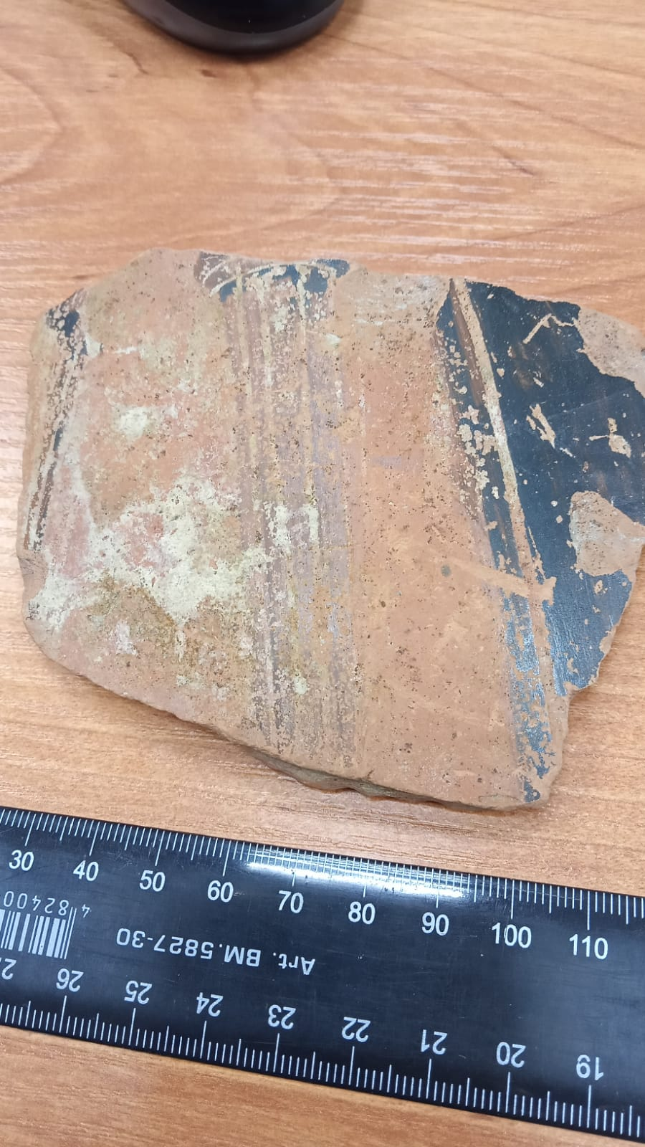
Фрагменты панафинейских амфор ранее уже находили на Херсонесском городище. Автору удалось выявить фрагменты панафинейских амфор среди материалов раскопок К.К. Косцюшко-Валюжинича и С.Г.Рыжова [Вдовиченко,2016, с.70-81; Вдовиченко,Рыжов,Жесткова,2019,с.65]. Два новых фрагмента происходят из раскопок Южного пригорода Херсонеса в 2021 г. Амфоры панафинейской фрагмент стенки (ХТ-21-Р-2/1-13199) найден в 2021 г. на раскопе №2 в траншее №2, уровень 1, отвал (рис.1).

Slide 3
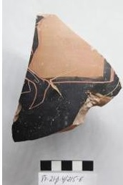
Второй фрагмент стенки панафинейской амфоры (ВХ ЭФЗК-15672) найден в раскопе 4 (рис.2). Размеры: 10,0х12,1 см. Глина красная. На поверхности —царапины, потертости лакового покрытия. Нога атлета (ступня и часть голени), бегущего влево. Изображение выходит за пределы рамки, очерченной врезной линией. Серия Никократа (333—322 гг. до н. э.). Роспись близка рисунку на амфоре из Лондона (Британский музей), на которой также изображен длинный бег [Οι Ολυμπιακοί Αγόνες 1982, πιν.75].

Slide 4
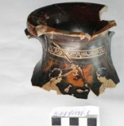
Пелик – всего 6 фрагментов. Этот вид посуды более характерен для Боспора, на территории Херсонесского городища встречается редко. Наиболее ранние фрагменты датируются концом V в. до н.э. Это горловина небольшого сосуда с изображением женщин в хитонах, стоящих лицом друг к другу. И форма сосуда, и стилистические особенности рисунка близки Мастеру Боннской пелики №2053, имеют многочисленные аналогии К числу работ этого же мастер относится небольшой фрагмент горловины с изображением женской головки (рис.3).

Slide 5
Пелик – всего 6 фрагментов. Этот вид посуды более характерен для Боспора, на территории Херсонесского городища встречается редко. Наиболее ранние фрагменты датируются концом V в. до н.э. Это горловина небольшого сосуда с изображением женщин в хитонах, стоящих лицом друг к другу. И форма сосуда, и стилистические особенности рисунка близки Мастеру Боннской пелики №2053, имеют многочисленные аналогии К числу работ этого же мастер относится небольшой фрагмент горловины с изображением женской головки (рис.3).

Slide 6
На фрагменте тулова пелики, склеенном из 14 обломков (ВХ ЭФЗК-18012) изображена Ника на квадриге. Рисунок динамичный достаточно беглый, дополненный белой накладной краской, легко узнаваем его можно отнести к мастерской Грифона. В Северное Причерноморье привозили большое количество таких ваз относимых к так называемому «керченскому стилю». Как и многочисленные аналогии (в том числе пелика из Одесского археологического музея №22201[Шталь, 2000, №213,с.98-99], она датируется 350-340 гг.до н.э.

Slide 7
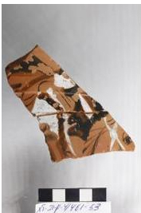
На фрагменте пелики (ВХ ЭФЗК-15561) (рис.4) сохранилась часть изображения: конная Амазонка в повороте вправо, голова повернута влево, рука в замахе, очевидно с копьем или мечом. Лицо, украшение алопекиды , конская упряжь покрыты белой накладной краской. Аналогии стилистические и композиционные – роспись больших пелик с амазономахией и грифономахией [Шталь,2000,№89, с.164,165,№40, с.140] мастера Амазонок, которые датируются началом последней четверти IV в.до н.э.

Slide 8
Многочисленные фрагменты кратеров из-за небольших размеров практически не определяются по типам – это в основном обломки стенок и венчиков. Сохранившиеся части росписи на стенках все же позволяют датировать их от середины V в.до н.э. до третьей четверти IV в. до н.э. , а в некоторых случаях определить группу или мастерскую вазописца. Наиболее ранние фрагменты с изображением стоящего вправо персонажа в гиматии (ВХ ЭФЗК-15682),персонажа в гиматии, рука протянута вперед, возможно держит жезл (ВХ ЭФЗК-13400) датируются на основании стилистических особенностей рисунка первой четвертью – серединой V в.до н.э.

Slide 9
]. Роспись фрагмента с изображением Эрота с тимпаном (ВХ ЭФЗК -15692) близка изображению на кратере из Мюнхена [Beazley, 1963[, 1446.3], относится к числу работ мастера Pourtales Painter и датируется первой четвертью IV в. до н.э.

Slide 10
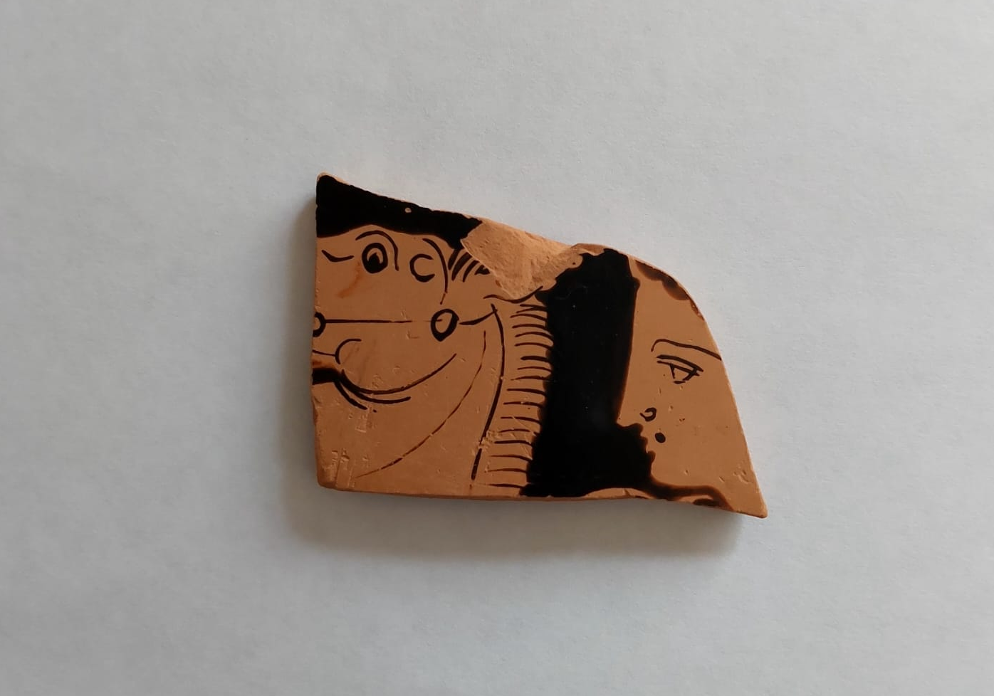
Несколько фрагментов ( ВХ ЭФЗК-15678, ВХ ЭФЗК-21787) с изображением амазонки и коня являются частью композиций амазономахии и грифономахии и выполнены в мастерской мастера Грифонов, датируются второй четвертью 4 в. до н.э.(рис.5). Подобная композиция, только в зеркальном отображении – на пелике из Керченского археологического музея инв.КМАК-47 [Шталь, 2000,с.40,143].

Slide 11
На фрагменте верхней части стенки сосуда закрытого амфоры или гидрии (ВХ ЭфЗК -15681) сохранился палочный орнамент и изображение головы юноши. Характерная прическа, особенности изображения глаза, бровей близко работам мастера Комаччо. Аналогия: кратер с аналогичным декором и близким стилистически рисунком из коллекции университета Мельбурна, инв. № 998.0007 (MUV 82) [Connor, Jackson 2000: 140—142, № 48].

Slide 12
Найдено 5 лекан группы Отчет с изображением подготовки к свадьбе - бегущих служанок с ларцом и тениями, Эротов, сидящего юноши-жениха (ВХ ЭФЗК-20355 ВХ ЭФЗК-20361 ВХ ЭФЗК-20402 ВХ ЭФЗК-20405,ВХ ЭФЗК-21739). На фрагменте крышки леканы (ВХ ЭФЗК-21739) сохранилось -изображение части фигуры бегущей вправо служанки (рис.6).

Slide 13
Много асков, причем есть и очень интересные экземпляры. Особое внимание привлекает фрагмент щитка аска с плоским неглубоким вместилищем (shallow askos) с изображением сатира (ВФ ЭФЗК-15679)(рис.7). Стилистические особенности рисунка – глаз, нарисованый в фас, суховатая жесткая моделировка тела позволяет отнести сосуд к мастерской одного из художников поздней архаики и датировать после 470 г. до н.э. В пользу такой датировки свидетельствует и тот факт, сосуды такого типа получают широкое распространение начиная со второй четверти V в. до н.э. [Moore,1997,p.56,288]. Целый аск с изображением ползущего сатира и сидящего козла и скорее всего расписанный тем же мастером хранится в коллекции Британского музея инв. E734 [Hoffmann,1977,pl.7.4].

Slide 14
Найдены также 2 фрагмента рыбных блюд. На фрагменте придонной части блюда (ВХ ЭФЗК-797/426) на внешней стороне дна, на кольцевом поддоне – графитти ΔΙ, на внутренней поверхности дна - плавник рыбы, овы вокруг соусницы. Аналогия:рыбное блюдо из Салоникского археологического музея 38.217 [McPhee,Trendall,1987,pl.9a,p.46].Мастер рыбных блюд из Олинфа. Вторая четверть IV в. до н.э.

Slide 15
Фрагменты глубоких киликов относятся датируются ранним IV в.до н.э. и относятся к числу работ мастера Мелеагра. На них изображение атлетов-палестритов с посохами и арибаллами в руках. Аналогии, как и среди находок в самом Херсонесе [Вдовиченко, Рыжов, Жесткова, 2019,с.117-118], так и в других музеях,например килик из Британского музея F 121[Kathariou 2002,pin.43,A]. Также представлены сосуды, роспись которых более грубоватая и схематичная, относится к числу работ мастера Q, датирующихся второй четвертью IV в. до н.э.. Многочисленные аналогии известны из раскопок Херсонеса и Пантикапея [Вдовиченко, Рыжов, Жесткова,с.118-119]. Фрагменты скифосов относятся к поздней группе Толстых юношей (F. B. Group), датируемых третьей четвертью IV в. до н.э.[Moore,1997,p.305].

Slide 16
Спасибо за внимание!

